Slide 1
MC 9
AI i markedsføring

Slide 2

Scandinavian Growth Creator
Vil du fortsætte med at eksperimentere og udveksle erfaringer med professionelle markedsføringsfolk.
Så tilmeld dig de tre workshops:
Mandag d. 4.11. kl. 12.30-15.30
Mandag d. 11.11. kl. 12.30-15.30
Mandag d. 18.11. kl. 12.30-15.30
Foregår på VIA.
Tilmeld til Flemming

Slide 3
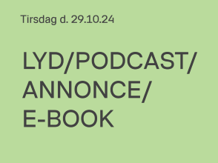

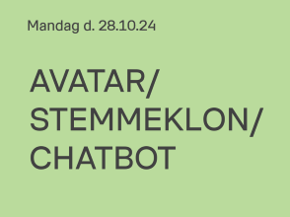
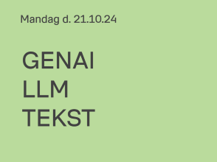
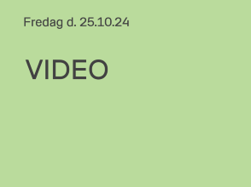


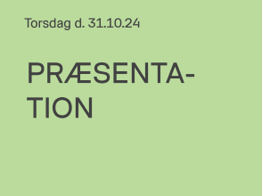

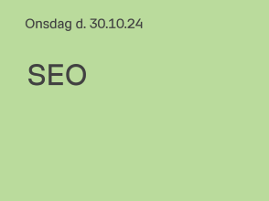
Oversigt over alle dage (klik for at gå til dagen)

Slide 4
Mandag d. 21.10.24
GENAI
LLM
TEKST

Slide 5
Tirsdag d. 22.10.24
MACHINE LEARNING

Slide 6
Onsdag d. 23.10.24
LOGO
WEBSITE
PERSONA

Slide 7
Torsdag d. 24.10.24
BILLEDER
ANIMATION

Slide 8
Fredag d. 25.10.24
VIDEO

Slide 9
Mandag d. 28.10.24
AVATAR/ STEMMEKLON/CHATBOT

Slide 10
Tirsdag d. 29.10.24
LYD/PODCAST/ANNONCE/
E-BOOK

Slide 11
Tirsdag d. 29.10.24
Tema
AI genereret audio, announcer, e-book…
Podcast
Musik
Lydeffekter
Annoncer
E-book

Slide 12
Tirsdag d. 29.10.24
Program
09.10 Fælles opstart
09.45 Eksperimentér med AI
11.50 Pause
14.00 Tak for i dag

Slide 13
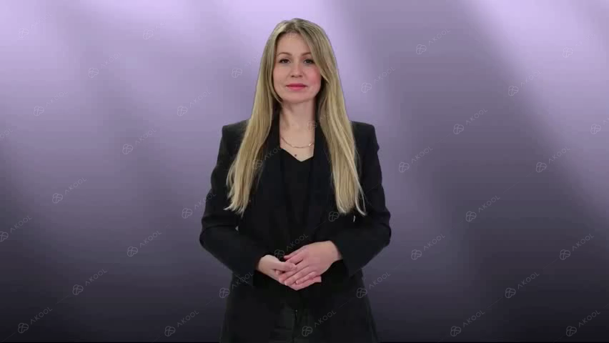
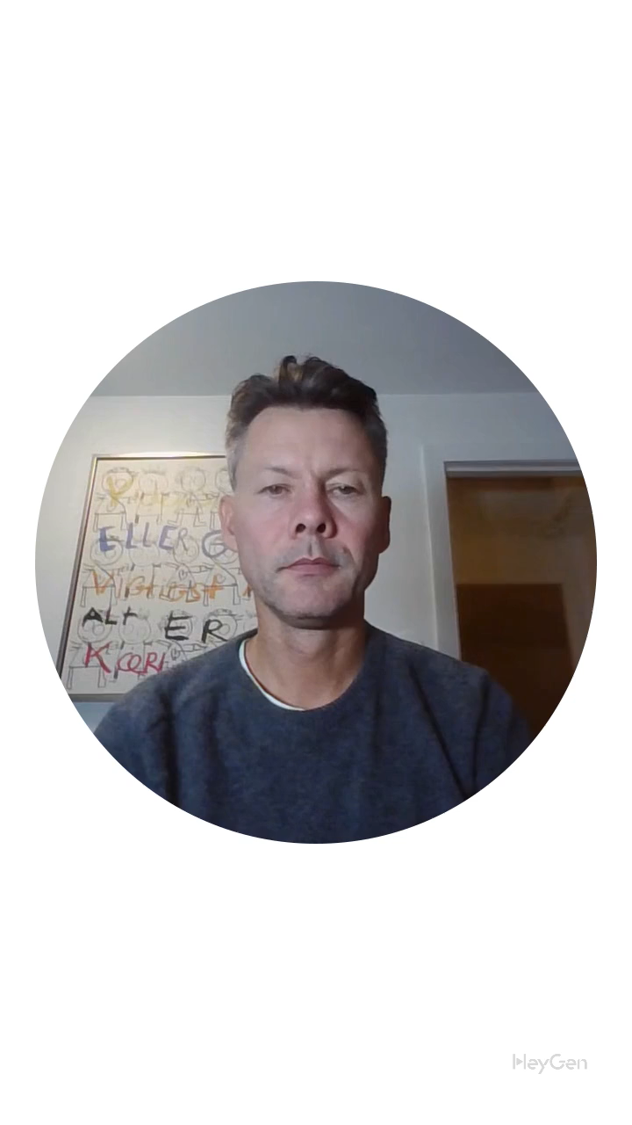
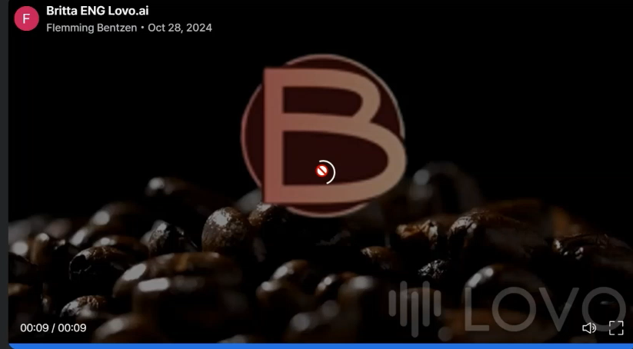
Tirsdag d. 29.10.24
Opgaver fra i går
Lav avatar,
stemmeklon…
Notes:
https://www.loom.com/share/22c7fe82eb3247af936e169aadaf8c73?sid=25015869-4e49-4c75-8f68-398fd98ed923

Slide 14
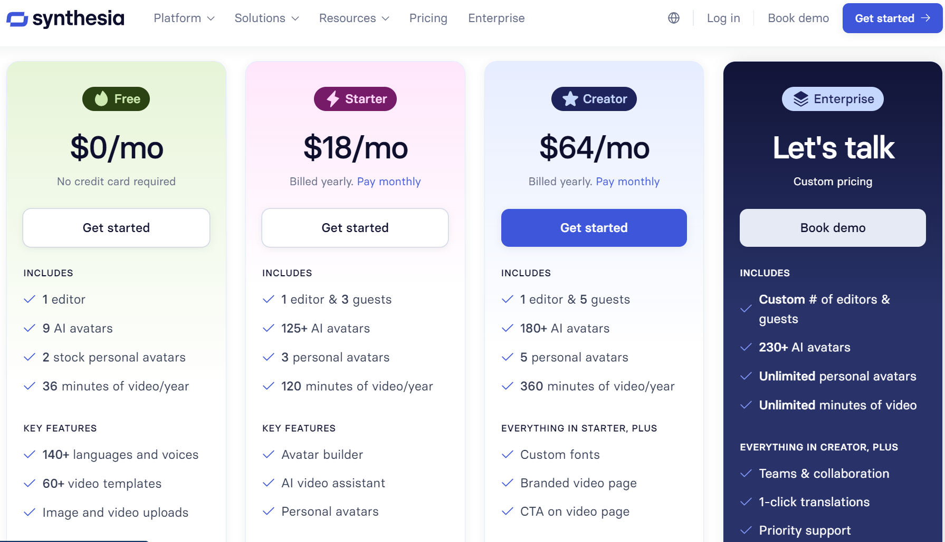

Slide 15
Tirsdag d. 29.10.24
Værktøjer
Musik:
Suno – kendingsmelodi, jingle, underlægningsmusik…
Tad.ai, https://www.youtube.com/watch?v=UzbBglIbEIQ
MusicFX
Podcast: Google AI Notebook LM tekst til podcast
Lydeffekt, voice over, dubbing:
Elevenlabs - lydeffekt, voice changer
Artlist.io - voiceover
Annoncer: Adcreative.ai, Creatopy.com…
E-book - designrr.io (7 day free trial)
Jasper AI - creative management tool

Slide 16
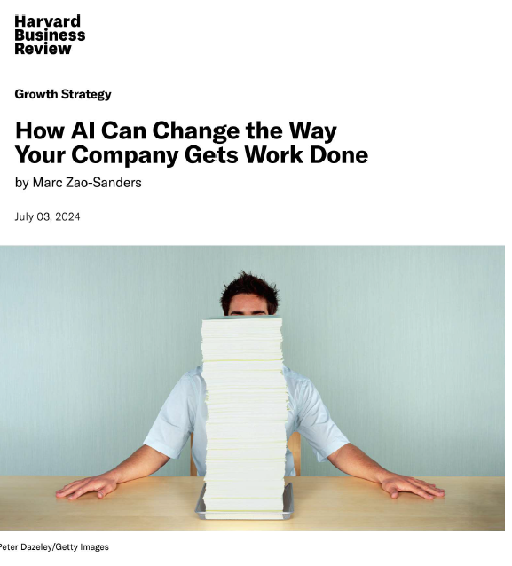
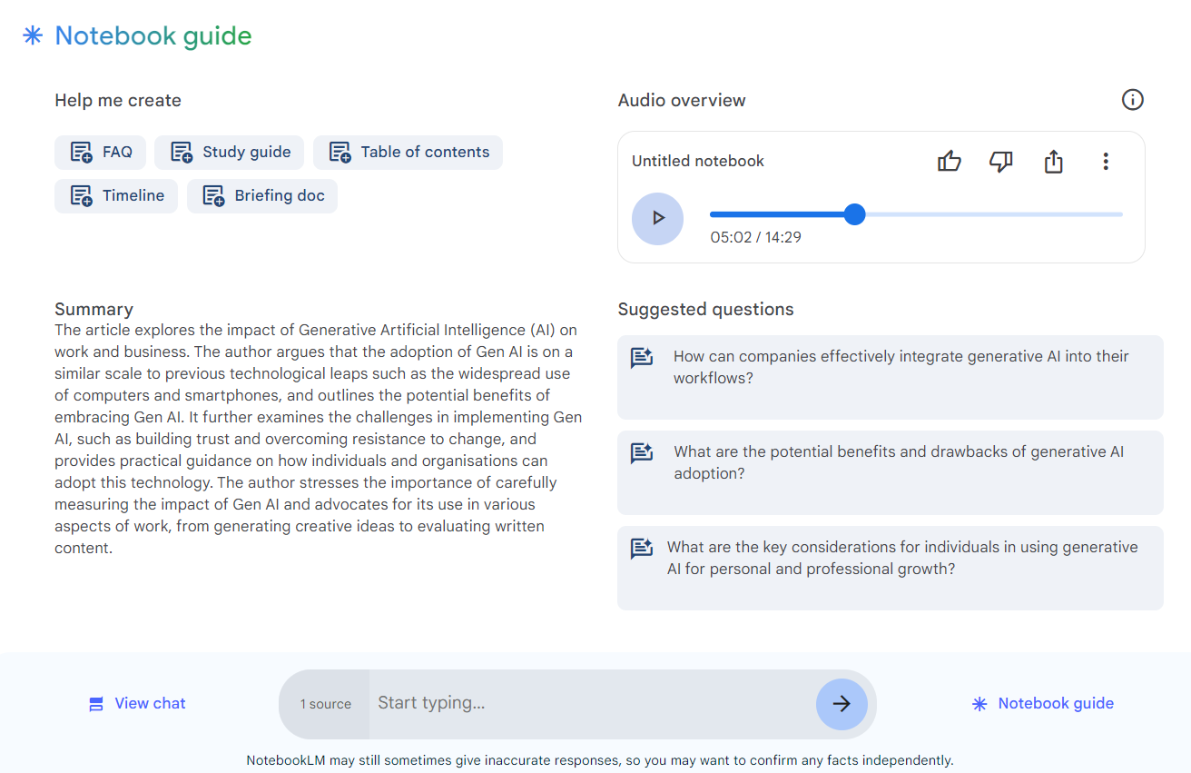

Tirsdag d. 29.10.24
Podcast
www.notebooklm.google.com
Afspil

Slide 17
Onsdag d. 30.10.24
SEO

Slide 18
Torsdag d. 31.10.24
PRÆSENTA-TION

